Slide 1

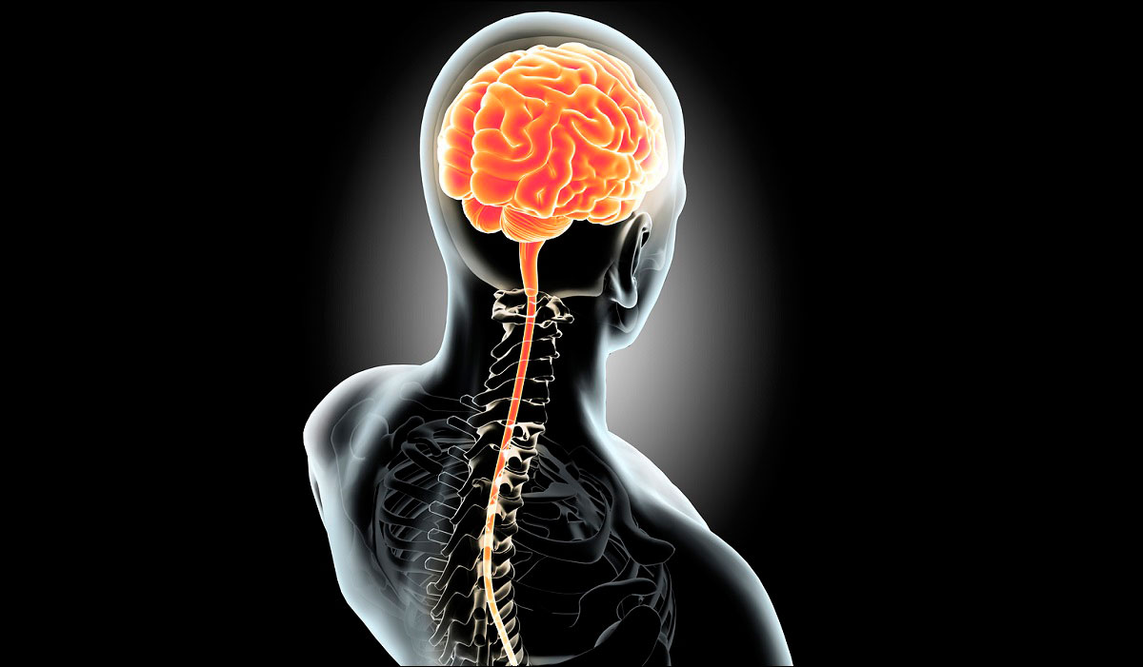
VALORACIÓN DEL SISTEMA NERVIOSO
Esp. Mg. Prof. Lic. Miguel Nogales

Slide 2
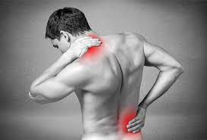
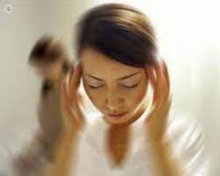
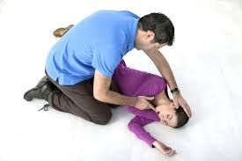
SÍNTOMAS MÁS FRECUENTES
Dolor
Convulsiones
Mareos y vértigo
Alteraciones visuales
Debilidad muscular
Percepción anómala

Slide 3
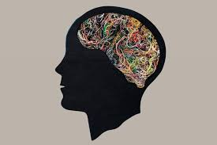
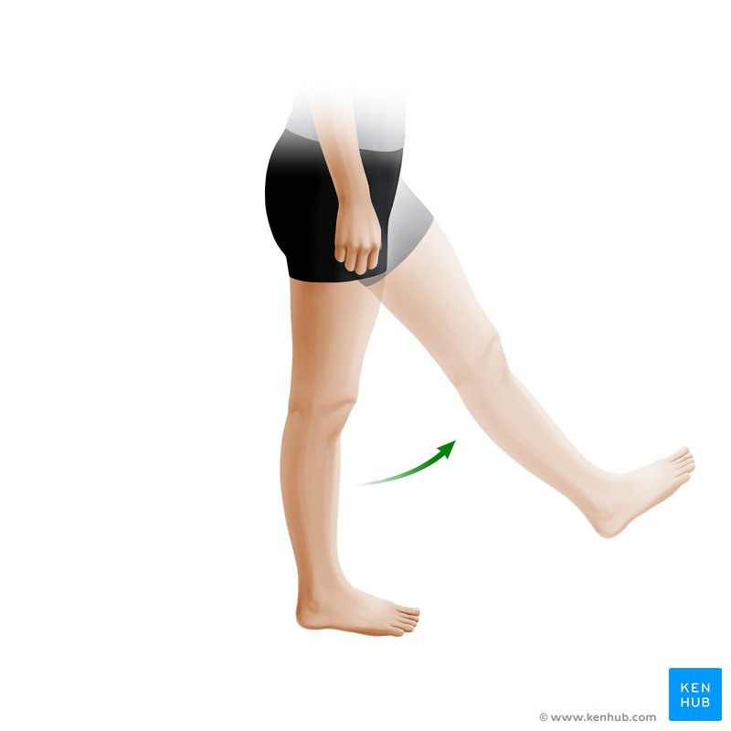
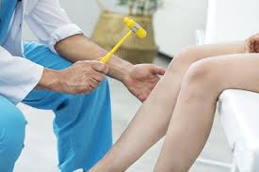
EXPLORACIÓN FÍSICA
Se valoran cinco componentes:
Consciencia y cognición
Nervios craneales
Sistema motor
Sistema sensitivo
Reflejos

Slide 4
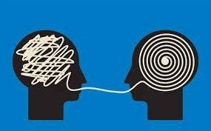

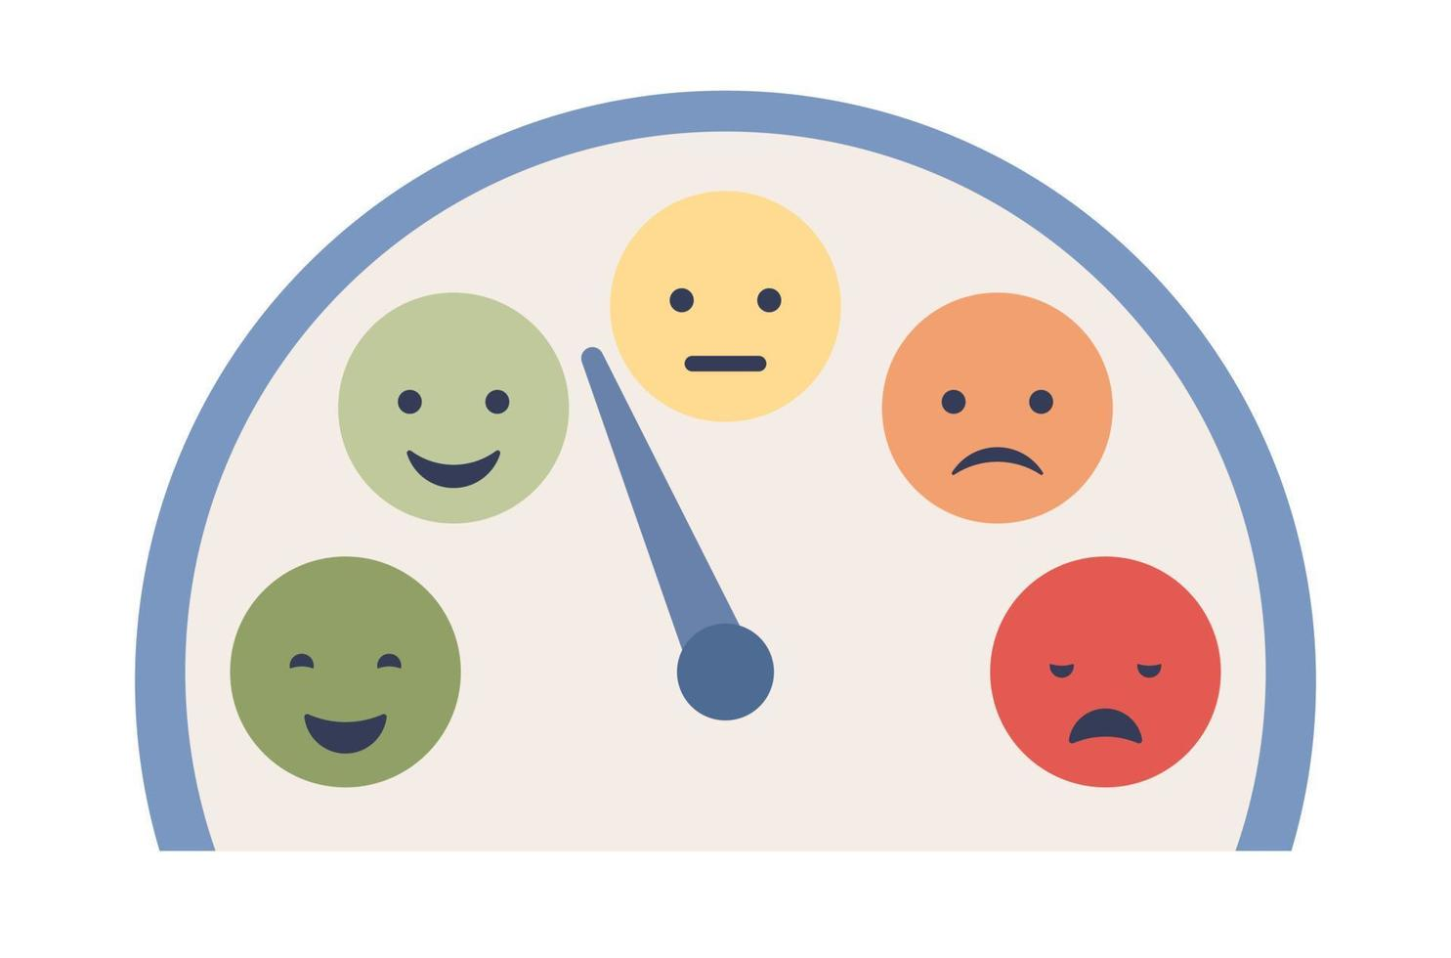
VALORACIÓN DE LA CONSCIENCIA Y DE LA COGNICIÓN
Se valoran:
Estado mental
Función intelectual
Contenido del pensamiento
Estado emocional
Capacidad de lenguaje
Efectos en el estilo de vida
Nivel de consciencia

Slide 5

ESTADO MENTAL
Observación de aspecto y conducta
Arreglo, vestimenta, higiene personal
Postura, gestos, movimientos, expresiones faciales
Interacción con el entorno
Orientación en tiempo, espacio y persona

Slide 6
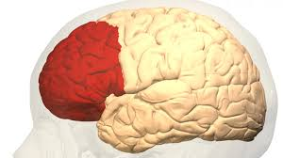
FUNCIÓN INTELECTUAL
Valoración de posible daño de la corteza frontal
Razonamiento abstracto: interpretación de refranes
Reconocimiento de similitudes: ¿es un perro similar a un ratón?
Elaboración de juicios ante situaciones

Slide 7
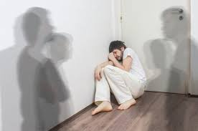
CONTENIDO DEL PENSAMIENTO
Ideas: naturales, espontáneas, claras, importantes, coherentes
Preocupaciones
Existencia de alucinaciones e ideas paranoides

Slide 8

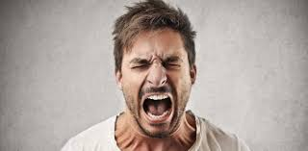
ESTADO EMOCIONAL
Manifestaciones externas del estado de ánimo y/o actitud
¿Paciente irritable, iracundo, ansioso, apático, eufórico?
Fluctuación de carácter o actitud impredecible
Coherencia entre comunicación verbal y no verbal

Slide 9
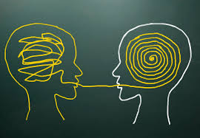
CAPACIDAD DE LENGUAJE
Respuesta apropiada a pregunta formulada
Capacidad de lectura y explicación de significado
Afasia
Disartria

Slide 10
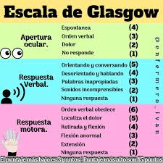
NIVEL DE CONSCIENCIA
Se valora capacidad de alerta y de seguir órdenes
Uso de escala de Glasgow: valoración de nivel de consciencia
Componentes: apertura ocular, respuesta verbal y respuesta motora
Máximo puntaje: 15/15

Slide 11
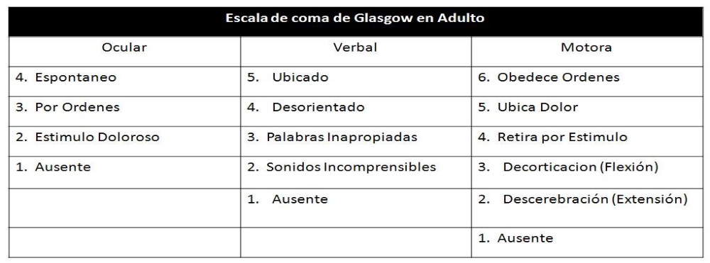
NIVEL DE CONSCIENCIA

Slide 12
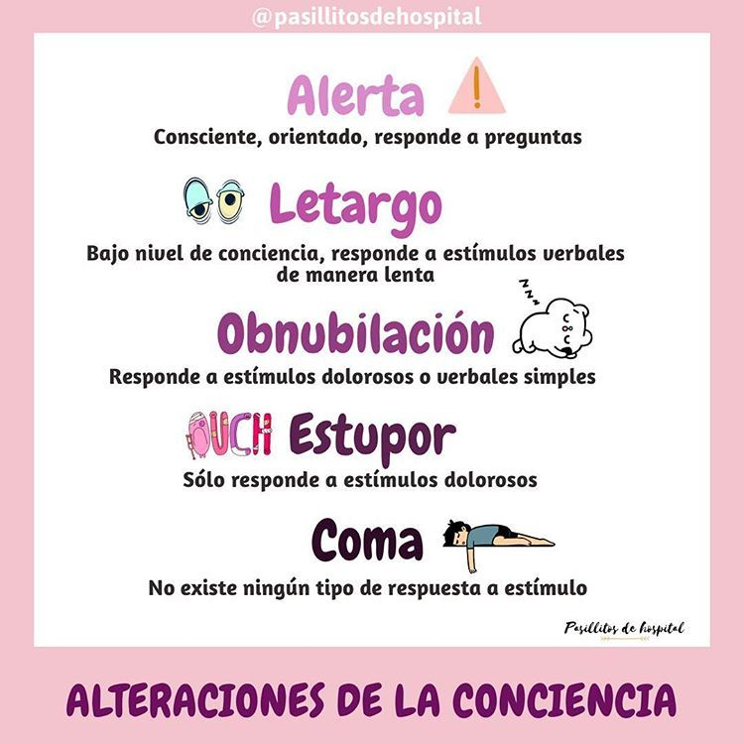
ESTADO Y ALTERACIONES DE LA CONSCIENCIA

Slide 13
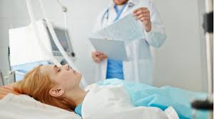
COMA
Es un estado clínico de falta de respuesta
Ausencia de acciones voluntarias a estímulos externos e internos
Pueden existir algunas reacciones involuntarias a estímulos dolorosos y reflejos del tronco encefálico
Duración aproximada: 2 a 4 semanas
Causas: neurológicas (ACV, lesión craneoencefálica), toxicológicas (sobredosis de medicamentos, intoxicación por alcohol) y metabólicas (insuficiencia hepática o renal, cetoacidosis diabética)

Slide 14
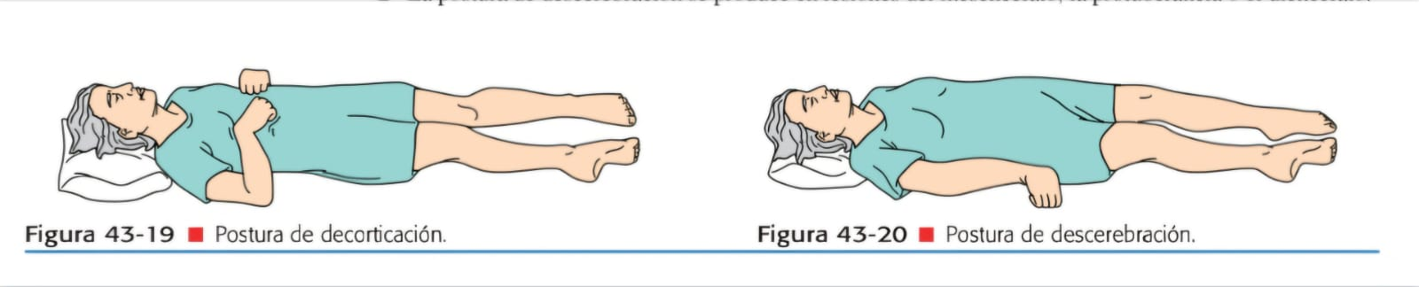
POSTURAS ANÓMALAS
Decorticación:
Brazos cerca de los lados del cuerpo
Codos, dedos y muñecas flexionados
Rotación interna de antebrazos y manos
Piernas extendidas y en rotación interna
Pies en flexión plantar
Implica lesiones en las vías corticoespinales
Descerebración:
Cuello extendido
Mandíbula apretada
Brazos en posición prona (rotación externa), extendidos y cerca del cuerpo
Piernas extendidas y rectas
Pies en flexión plantar
Implica lesiones de mesencéfalo, protuberancia o diencéfalo (más grave)

Slide 15
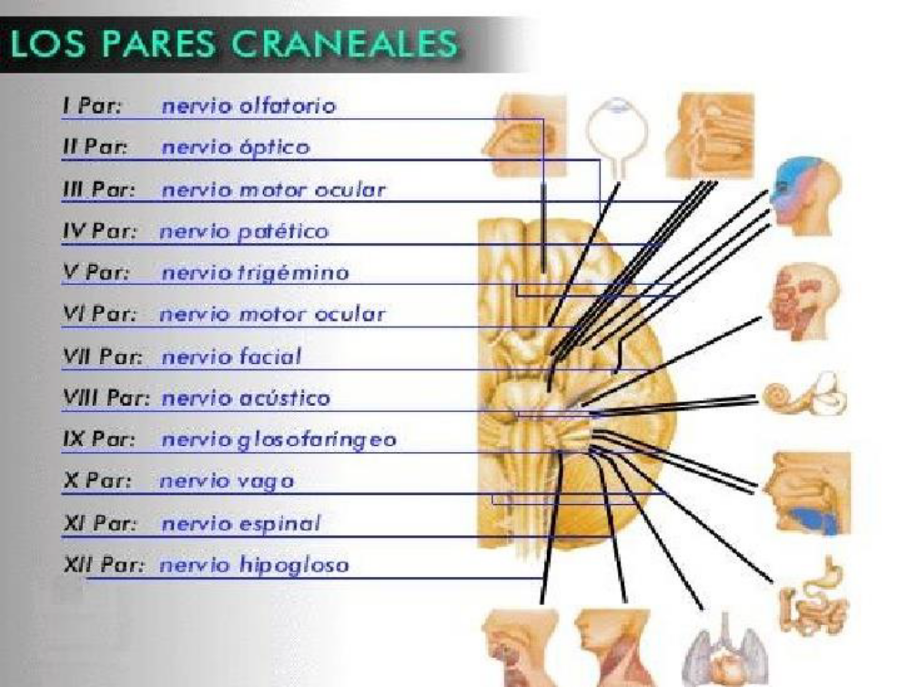
VALORACIÓN DE LOS NERVIOS CRANEALES
En caso de:
Afectación del nivel de consciencia
Alteración patológica del tallo cerebral
Enfermedad del sistema nervioso periférico

Slide 16
VALORACIÓN DE LOS NERVIOS CRANEALES
Nervio o par craneal | Trastorno | Valoración
1.Olfatorio | Trastornos del olfato. Anosmia: incapacidad para oler. | Comprobar la capacidad de olfatear aromas en cada narina.
2.Óptico | Hemianopsia: pérdida de la mitad del campo visual de un ojo o de ambos. Trastornos de la visión. Diplopía: visión doble. | Valorar capacidad visual de cada ojo con el cartel de Snellen.
3.Motor ocular común 4.Patético 6.Motor ocular externo | Nistagmo: movimientos oculares involuntarios. Miosis: contracción pupilar. Ptosis: caída del párpado. | Valorar movimientos oculares pidiendo que siga un dedo. Valorar tamaño de pupilas. Valorar fotorreactividad con linterna. Valorar posible caída de párpados.
I.Olfatorio: capacidad para oler aromas. Anosmia
II.

Slide 17
VALORACIÓN DE LOS NERVIOS CRANEALES
Nervio o par craneal | Trastorno | Valoración
5.Trigémino | Disminución de sensibilidad facial y corneal del mismo lado. Entumecimiento de labio y boca. Pérdida de sensibilidad facial o de contracción del músculo masetero y temporal. Dolor facial intenso. | Valorar la sensibilidad facial (percepción de tacto fino) a objetos romos y punzantes de ambos lados de la cara.
7.Facial | Pérdida del gusto. Asimetría o disminución del movimiento de músculos faciales. Incapacidad para cerrar los ojos. Aplanamiento del pliegue nasolabial Parálisis de parte inferior de cara. Incapacidad para arrugar la frente. Debilidad de párpados. | Valorar la capacidad de discriminar los sabores dulce, amargo, salado colocando sustancias en la lengua. Valorar la capacidad para fruncir el ceño, enseñar los dientes, levantar las cejas, sonreír, cerrar los ojos.

Slide 18
VALORACIÓN DE LOS NERVIOS CRANEALES
Nervio o par craneal | Trastorno | Valoración
8.Acústico | Disminución de la capacidad auditiva. Sordera. | Valorar capacidad de oír el tic-tac de un reloj. Valorar la capacidad de oír palabras susurradas o habladas.
9.Glosofaríngeo 10.Vago | Disfagia: incapacidad para deglutir (tragar). Pérdida unilateral del reflejo faríngeo. Incapacidad para distinguir sustancias dulces, saladas y amargas en el tercio posterior de la lengua. | Valorar capacidad de deglución con una pequeña cantidad de agua. Comprobar la elevación simétrica del paladar blando y de la úvula. Valorar el reflejo deglutorio tocando la parte posterior de la garganta con un depresor de lengua. Valorar capacidad de diferenciar sabores dulces, salados, amargos colocando una sustancia en parte posterior de la lengua.

Slide 19
VALORACIÓN DE LOS NERVIOS CRANEALES
Nervio o par craneal | Trastorno | Valoración
11.Espinal o accesorio | Disminución de la fuerza de los músculos trapecio para encoger los hombros Disminución de la fuerza del músculo esternocleidomastoideo al momento de girar la cabeza. Hemiparesia contralateral: debilidad de la mitad del cuerpo contraria a la lesión de un hemisferio cerebral. | Valorar la capacidad de encoger los hombros y de girar la cabeza contra una resistencia ejercida.
12.Hipogloso | Atrofia y fasciculaciones de la lengua. Lengua desviada hacia un lado. | Valorar capacidad para sacar la lengua y moverla lateralmente contra la resistencia de un depresor lingual.

Slide 20
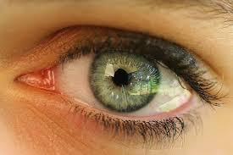
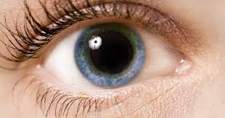
VALORACIÓN DE LAS PUPILAS
Pupilas: sector central de los ojos por donde ingresa la luz hasta alcanzar la retina
Forma redonda: no son así en caso de trauma ocular o cirugía de ojos
Diámetro promedio: 2mm (puede variar entre sujetos)
Midriasis: pupilas dilatadas superando los 2 mm
Causas: lesión en cerebro o tronco cerebral, uso de colirios, consumo de drogas
Miosis: pupilas contraídas con diámetro menor a 2 mm
Causas: sobredosis de fármacos o drogas (opioides)

Slide 21
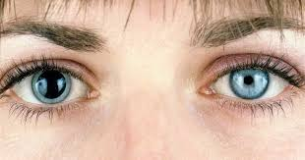
VALORACIÓN DE LAS PUPILAS
Ambas pupilas deberían ser del mismo tamaño: isocoria
Anisocoria: asimetría en el diámetro o tamaño de las pupilas
Causas: ACV, TEC, traumatismo directo del ojo
Reflejo pupilar: contracción de las pupilas como reacción normal ante estímulo luminoso (linterna)
La iluminación de una pupila provoca la contracción de ambas
Abolición del reflejo pupilar: HIC, edema cerebral, hematoma cerebral (compresión del 3° par craneal)
Reacción pupilar ante la luz en velocidades diferentes también se considera patológico

Slide 22
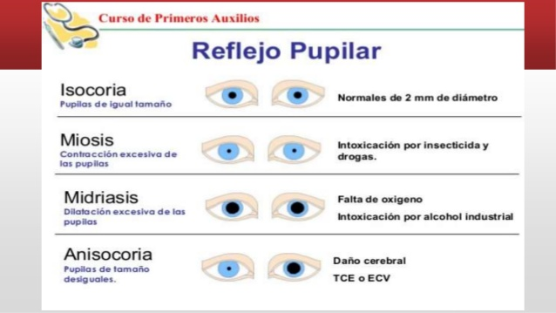
VALORACIÓN DE LAS PUPILAS

Slide 23
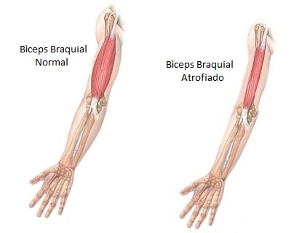
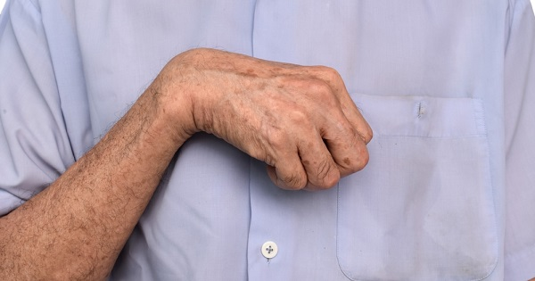
VALORACIÓN DEL SISTEMA MOTOR
Se exploran: tamaño, tono y fuerza muscular, equilibrio y coordinación
Exploración y palpación de los músculos, determinando tamaño y simetría
Identificar signos de atrofia y/ movimientos involuntarios
Valoración del tono muscular, palpando varios grupos musculares en reposo y durante el movimiento pasivo
Anomalías: espasticidad, rigidez y flaccidez

Slide 24
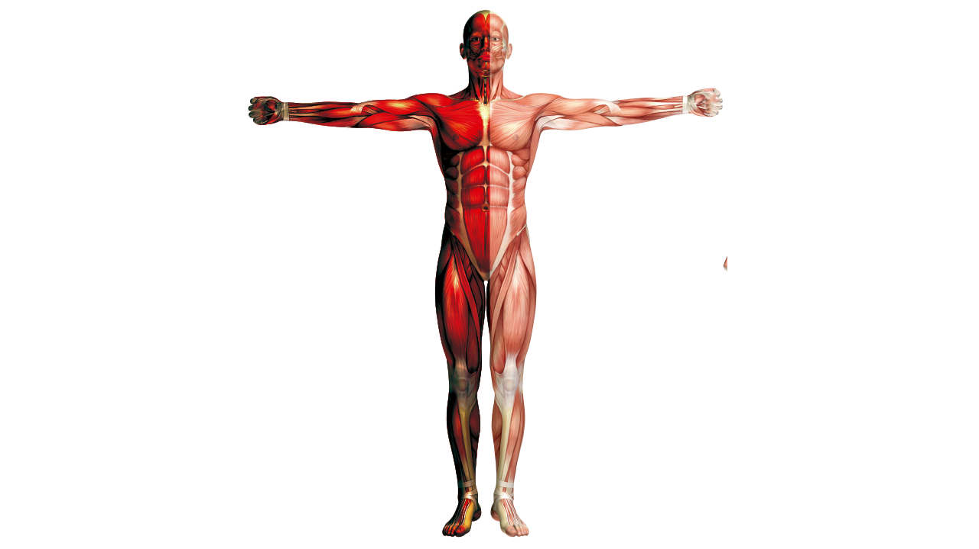
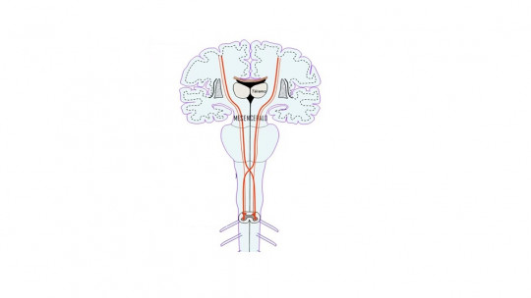
VALORACIÓN DEL SISTEMA MOTOR
Valoración de la fuerza muscular: capacidad para extender y flexionar los músculos contra resistencia
Se compara la fuerza los músculos de ambos lados del cuerpo
Debilidad de brazos, piernas y manos muy común en AIT
Hemiplejía: parálisis de la mitad vertical corporal (muy común en ACV)

Slide 25
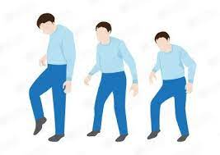
VALORACIÓN DEL SISTEMA MOTOR
Valoración de la función cerebelosa: coordinación y equilibrio en marcha
Ataxia: falta de coordinación y torpeza en los movimientos, caracterizada por una marcha tambaleante
Muy común en ACV y tumores cerebelosos
Valorar que el paciente camine normalmente, apoyando talón y punta del pie
Prueba de Romberg: paciente de pie, con los miembros superiores juntos y los ojos cerrados (permanecer al lado), buscando pérdida de balance
Valorar coordinación, pidiendo que se toque la nariz o la rodilla

Slide 26
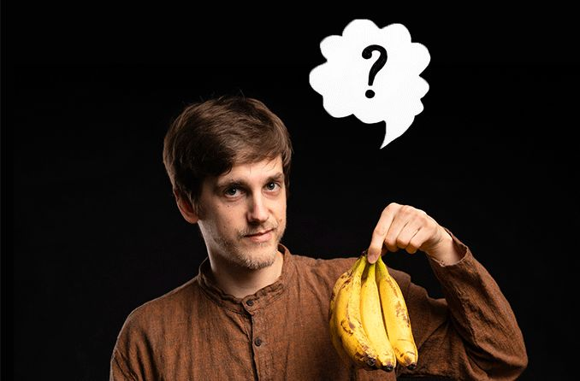
VALORACIÓN DEL SISTEMA SENSITIVO
Pruebas de sensibilidad táctil, dolor superficial, temperatura, vibración, cinestesia y propiocepción
Capacidad de percepción de sensaciones, tocando ambos lados corporales de varias regiones
Utilizar objetos punzantes, romos, diapasones (vibración en zonas de prominencias óseas)
Agnosia: incapacidad para reconocer un objeto con un sentido en particular (táctil, visual)
Mover el pulgar de mano o Hallux del paciente y pedir que describa el movimiento (cinestesia y propiocepción)

Slide 27
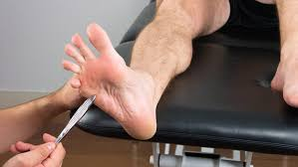
VALORACIÓN DE LOS REFLEJOS
Reflejos: contracciones involuntarias de músculos o grupos musculares ante un estímulo
Las respuestas se valoran con una escala del 0 a 4+ (2+ como respuesta normal)
Se golpea en el tendón de diversas regiones con un martillo de reflejos
Reflejos tendinosos profundos: rotuliano, bicipital, braquiorradial, aquiliano
Reflejos tendinosos superficiales: abdominal, cremástico
Reflejo de Babinsky: dorsiflexión del dedo Hallux, abriendo el resto de los dedos del pie en abanico ante estímulo en planta del pie
Significado: lesión de las neuronas motoras superiores de la vía piramidal

Slide 28
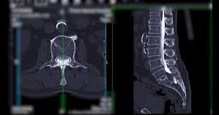
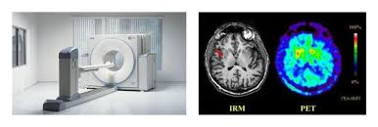
ESTUDIOS COMPLEMENTARIOS
Radiografía de cráneo y columna vertebral
Tomografía computarizada
Resonancia magnética
PET
EEG
Mielograma
PL (punción lumbar)

Slide 29
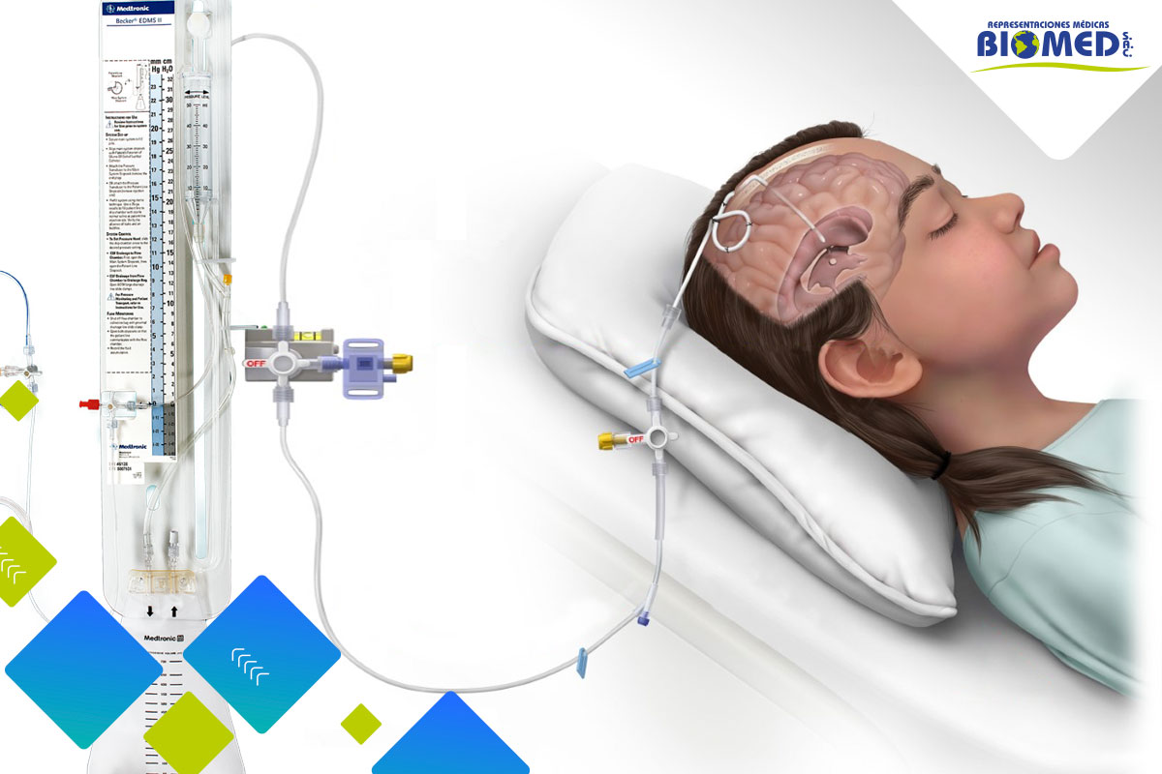
VALORACIÓN DE LA PRESIÓN INTRACRANEANA (PIC)
PIC conformada por: tejido cerebral, volumen de sangre de vasos sanguíneos cerebrales y volumen de LCR
Valores normales: entre 0 y 15 mmHg
Teoría de Monro-Kellie: cavidad craneana rígida e inflexible
Volumen de componentes en equilibrio dinámico
Si uno de los componentes aumenta de volumen, afecta a los otros
Se compensa con desviación o disminución de sangre cerebral o LCR

Slide 30
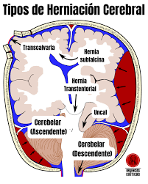
VALORACIÓN DE LA PRESIÓN INTRACRANEANA (PIC)
HIC por lesiones neurológicas agudas
Causas: lesiones encefálicas (TEC), tumores, hematomas intracraneales, edema encefálico
Enfermedades infecciosas y tóxicas causan inflamación
Consecuencias de HIC: disminución de la perfusión cerebral, estimulación de mayor inflamación y herniación de tejido cerebral (isquemia)

Slide 31
BIBLIOGRAFÍA
Hinkle, J. y Cheever, K. (2019). Valoración de la función neurológica. En Brunner y Suddarth. Enfermería Medicoquirúrgica (Vol. 2). (14ª Ed.). (4.184-4.216). Barcelona, España: Wolters Kluwer
LeMoné, P. y Burke, K. (2009). Respuestas a la alteración de la función neurológica. En Enfermería Medicoquirúrgica. Pensamiento crítico en la asistencia del paciente. (Vol. 2) (4ta ed.). (pp 1.512-1.526). Madrid, España: Pearson Prentice Hall

Slide 32
GRACIAS POR SU ATENCIÓN!!

